Slide 1


0. 팀 소개
HappyHouse_집,GOOHYE?
서울_12반_2조_정구아_김혜란
1. Intro.
2. PJT 기능 및 구현내용
3. 시스템 구조와 상세 사용
4. 웹사이트 시연

Slide 2
0. 팀 소개
목차.
1. Intro.
0. 팀 소개
1. Intro
2. PJT 기능
및 구현
3. 시스템
구조와 상세
4. 웹사이트 시연
2. PJT 기능 및 구현내용
3. 시스템 구조와 상세 사용
4. 웹사이트 시연

Slide 3

0. 팀 소개
1. Intro.
0. 집,구해?
2. PJT 기능 및 구현내용
3. 시스템 구조와 상세 사용
4. 웹사이트 시연

Slide 4

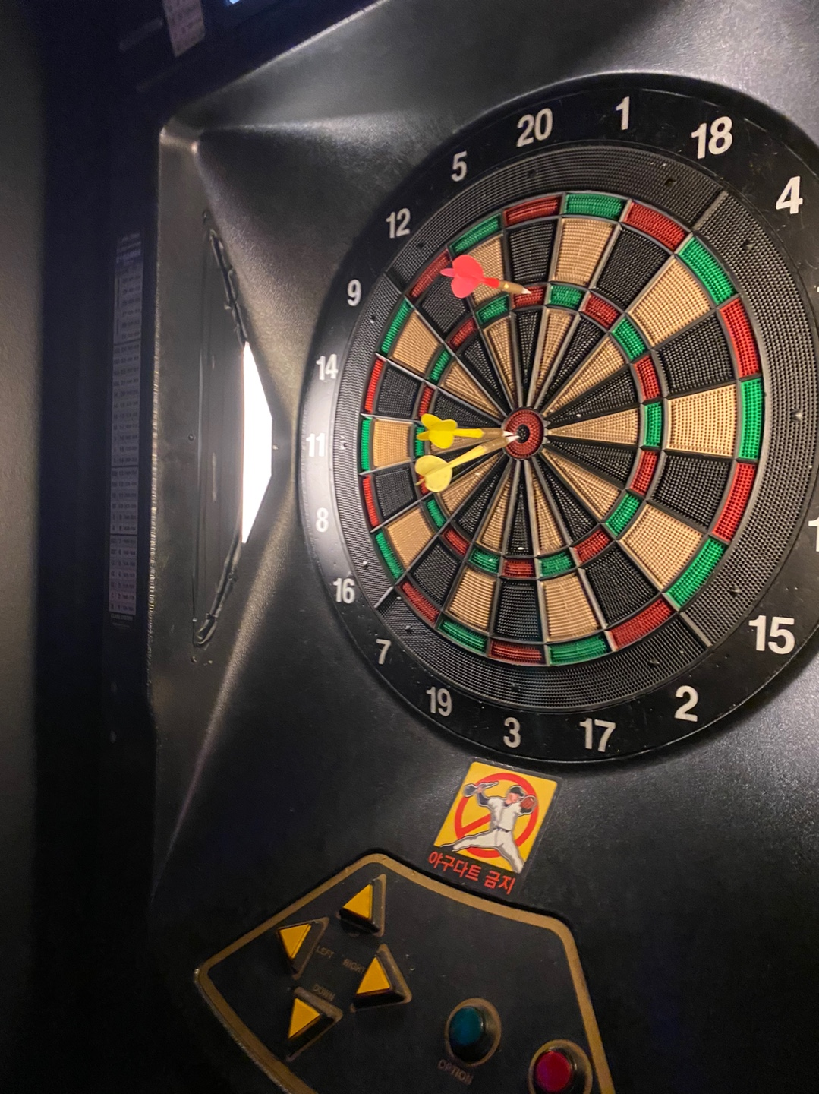
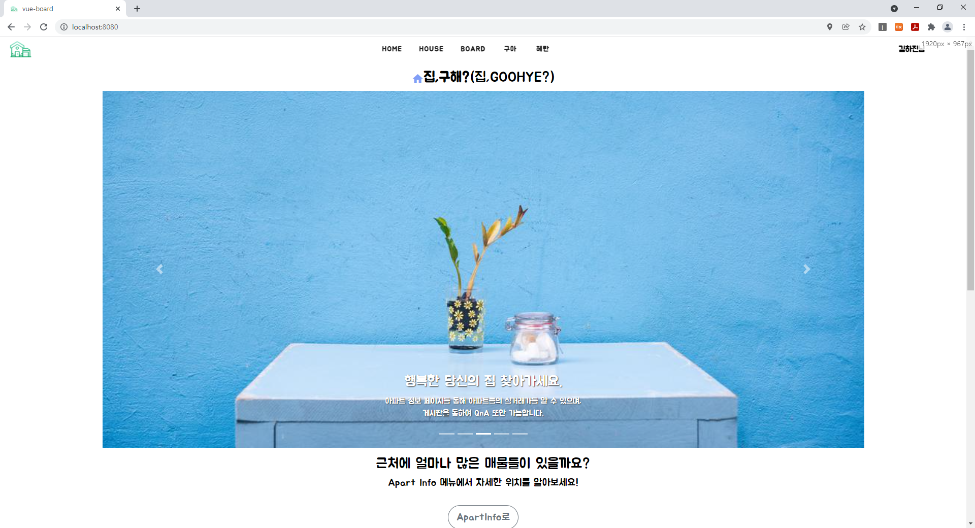


팀 소개
0.
팀명 : 집, 구해?(집, GOOHYE?)
단순한 매물 뿐만이 아니라
주변의 학교 정보도 함께 제공하여
학생 자녀를 둔 사용자와, 안전을 원하는 사용자의
사용 편리성을 제공하는 부동산 웹 서비스
팀장: 정구아
담당: Backend
& House, member Front
팀장: 정구아
담당: Backend
& House, member front
팀원: 김혜란
담당: Home과 Board Front

Slide 5
0. 팀 소개
1. Intro.
1. Intro
2. PJT 기능 및 구현내용
3. 시스템 구조와 상세 사용
4. 웹사이트 시연

Slide 6
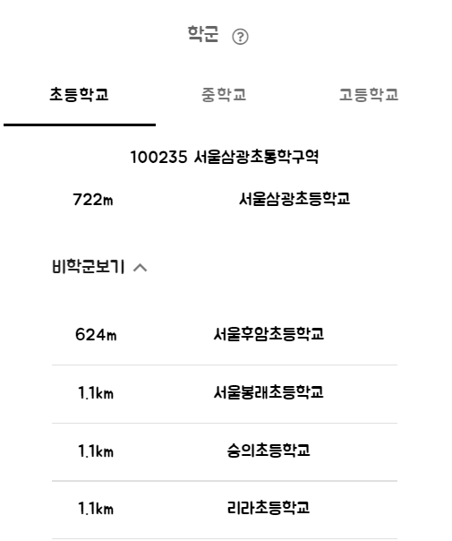
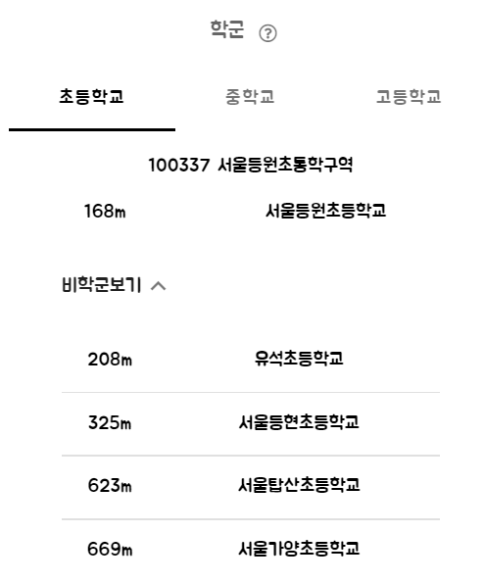
1. PJT 주제
0.
학부모라면, 어떤 아파트를 선택할까요?
어느 아파트가 더욱 안전해 보이나요?

Slide 7
1. 개발 개요
1
개발 개요
역세권, 숲세권, 슬세권
부동산 입지에 따른
매물 선호
주거지역 / 유흥지역 외
초품아
학생 자녀를 가진
학부모가 안심하고 거주할 수 있는 아파트를 손쉽게 판단하도록 돕는 웹사이트
치안을 우려하는
거주자가 안심하고 거주할 수 있는 아파트를 손쉽게 판단하도록 돕는 웹사이트

Slide 8
0. 팀 소개
2
1. Intro.
2. PJT 기능 및 구현내용
2. PJT 기능 및 구현내용
3. 시스템 구조와 상세 사용
4. 웹사이트 시연

Slide 9
0. 팀 소개
2
2. PJT 기능 및 구현내용
1. Intro.
Home
2. PJT 기능 및 구현내용
3. 시스템 구조와 상세 사용
4. 웹사이트 시연

Slide 10
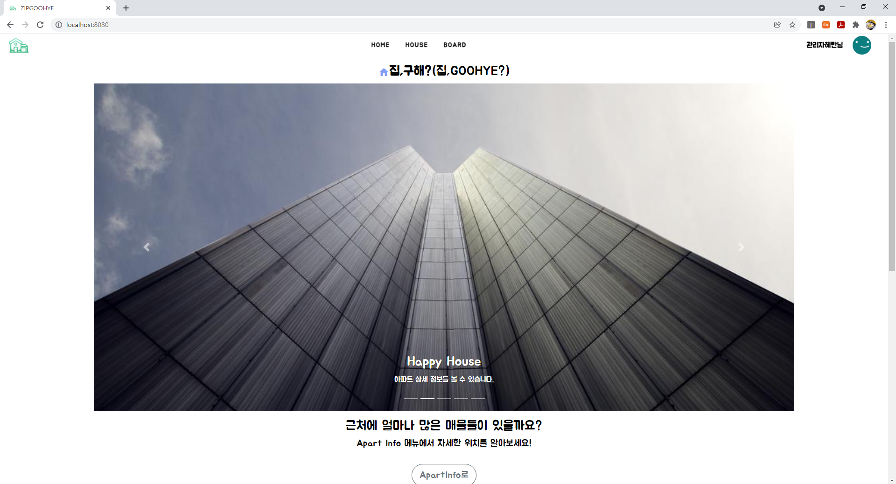

2. PJT 기능 및 구현 내용
2
home 화면으로 이동
QnA로 이동
member 화면으로 이동
APT map로 이동
슬라이드 형식으로, 사이트 소개와 개발진 소개 페이지가 차례로 등장
Notes:
발표용

Slide 11
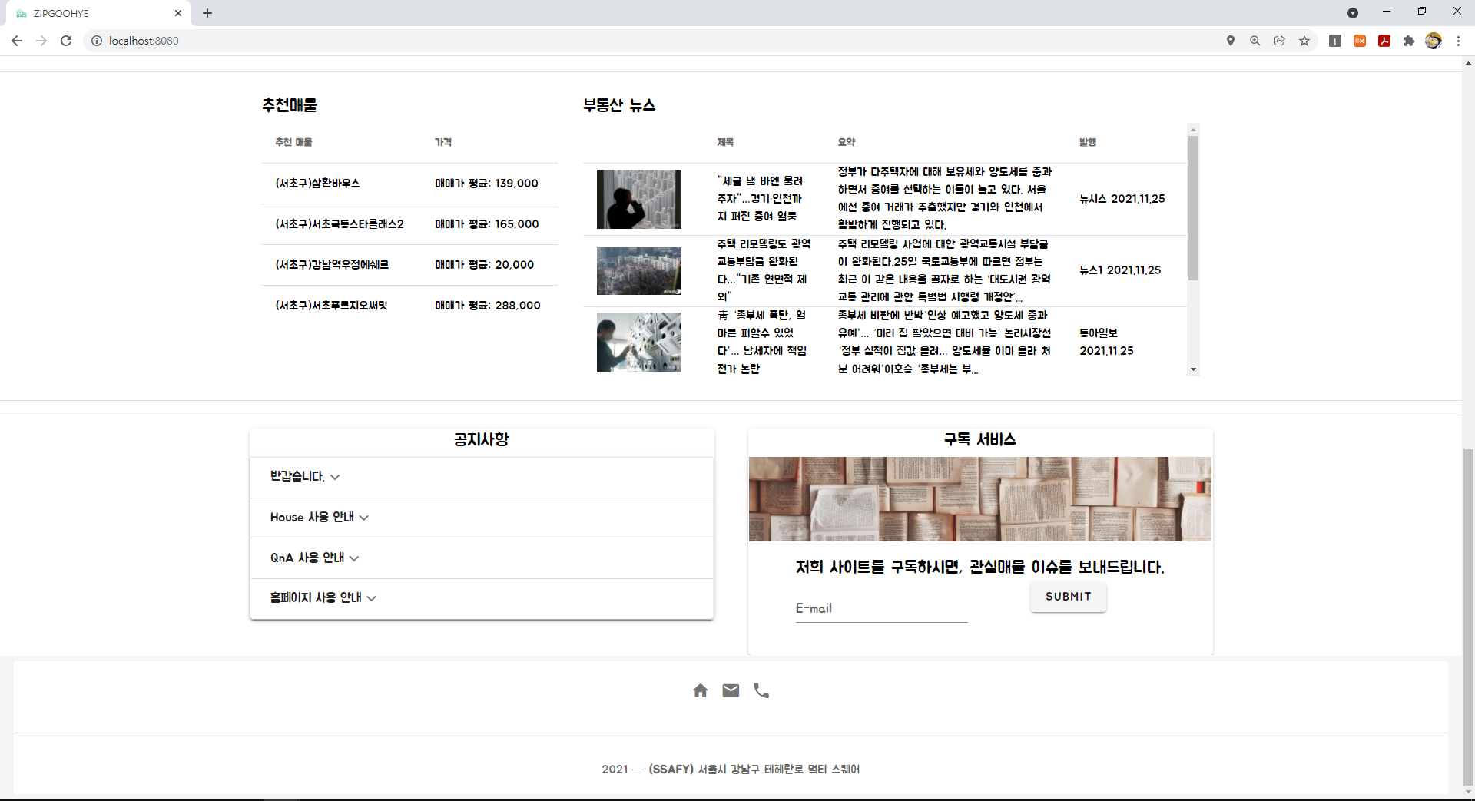
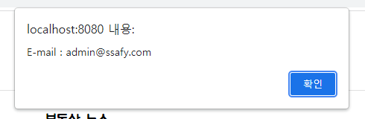
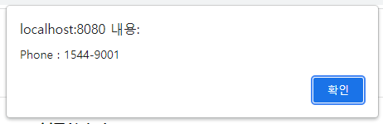
2. PJT 기능 및 구현 내용
2
추천 매물들을 보여주 기능 - 구동하지는 않음
네이버 부동산 뉴스
헤드라인 상위 5건 노출
2. PJT 기능 및 구현내용
구독시 관심설정한 매물 소식을 이메일로 전달.
- 해당 페이지에서는 구동하지는 않음 (마이페이지에서 가능)
홈페이지 사용 관련 사항들을 공지사항으로 입력
home 화면으로 이동
대표 전화와, 이메일 주소를 보여줌.
4. 웹사이트 시연

Slide 12
0. 팀 소개
2
2. PJT 기능 및 구현내용
1. Intro.
House
2. PJT 기능 및 구현내용
3. 시스템 구조와 상세 사용
4. 웹사이트 시연

Slide 13
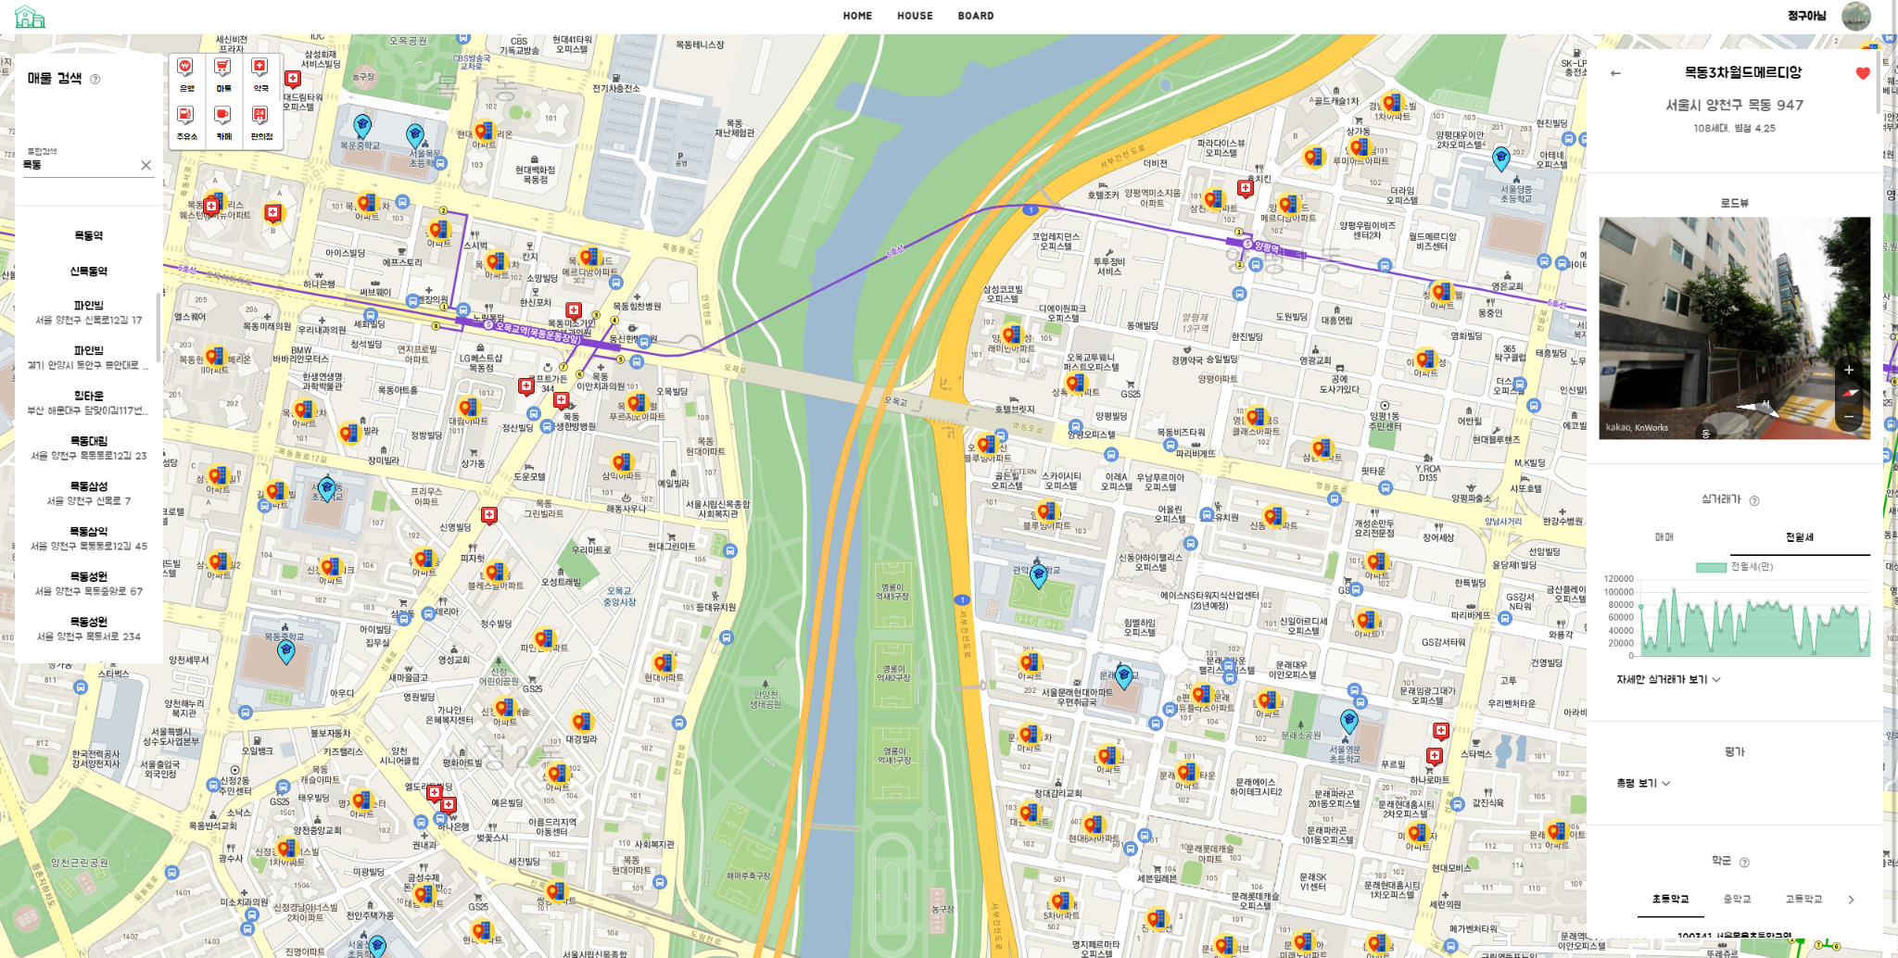
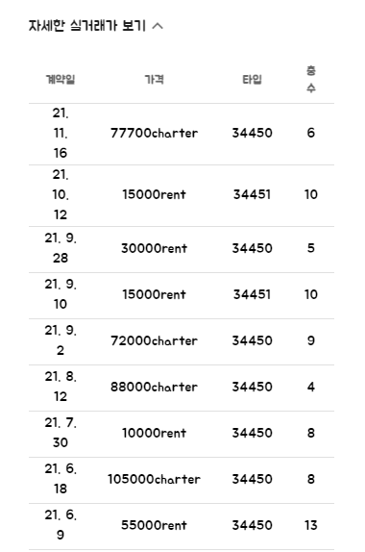
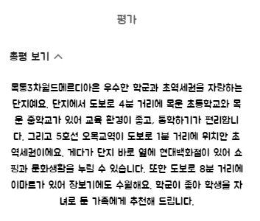
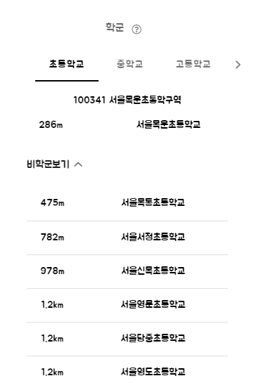
2. PJT 기능 및 구현 내용
2
하트를 클릭해 관심 매물 표시
0. 팀 소개
1. Intro.
편의시설 표시
매매/전월세 실거래가 차트와
상세 거래표
시/군/구/동/건물명으로
위치 검색
2. PJT 기능 및 구현내용
인근 학교에 마커 표시
초/중/고 별 학군과 비학군 표시
3. 시스템 구조와 상세 사용
아파트에는 마커 표시
4. 웹사이트 시연

Slide 14
0. 팀 소개
2
2. PJT 기능 및 구현내용
1. Intro.
Board
2. PJT 기능 및 구현내용
3. 시스템 구조와 상세 사용
4. 웹사이트 시연

Slide 15
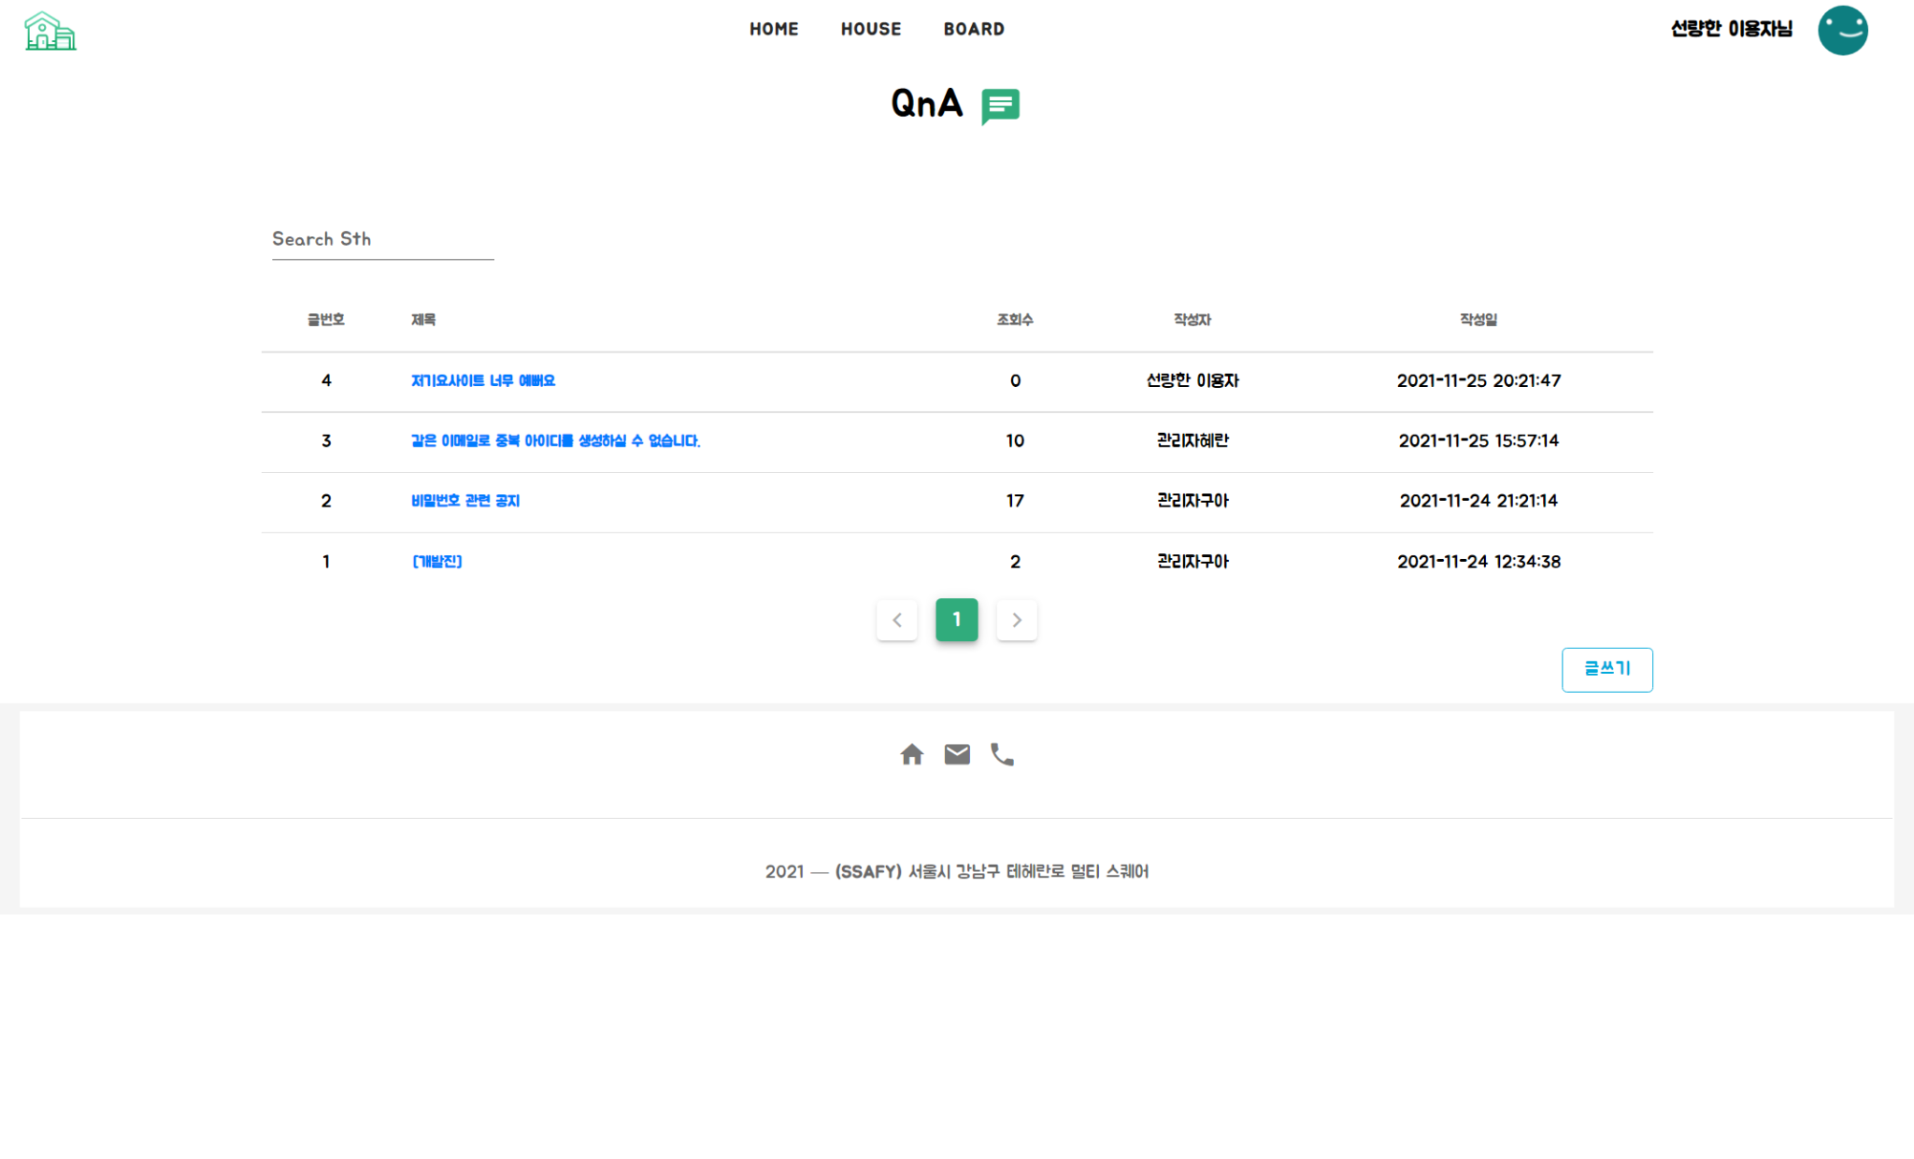
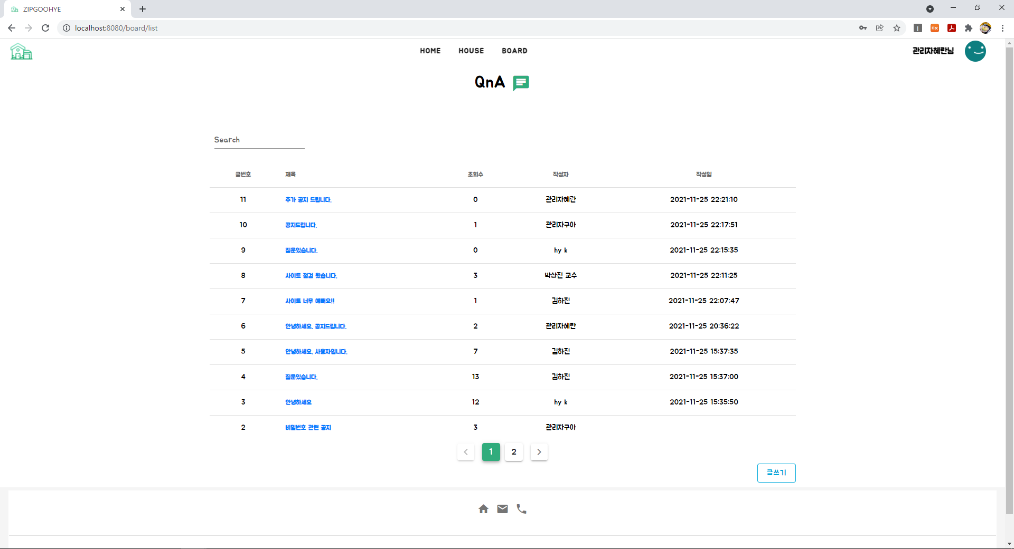
2. PJT 기능 및 구현 내용
2
클릭시 상세 페이지로 이동
게시글이 10개 넘으면 페이징처리
글 작성 버튼

Slide 16
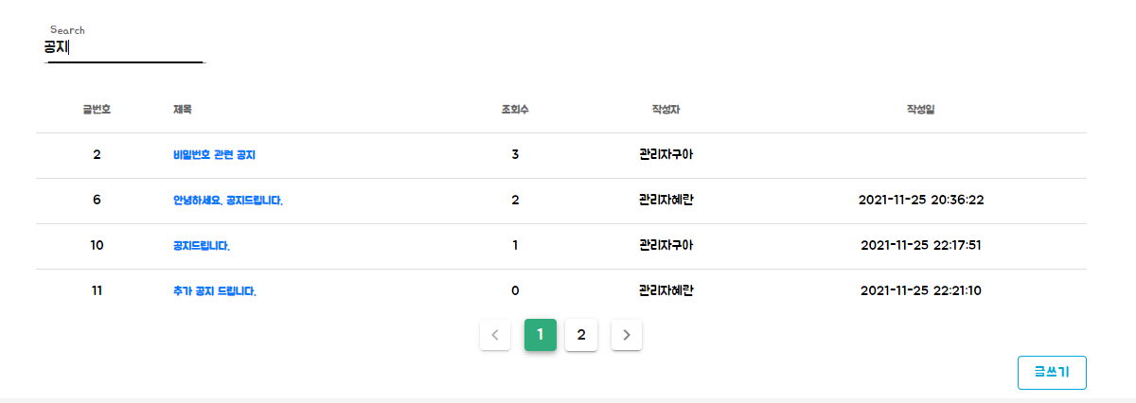
2. PJT 기능 및 구현 내용
2
입력 값 기준으로 게시물 검색

Slide 17
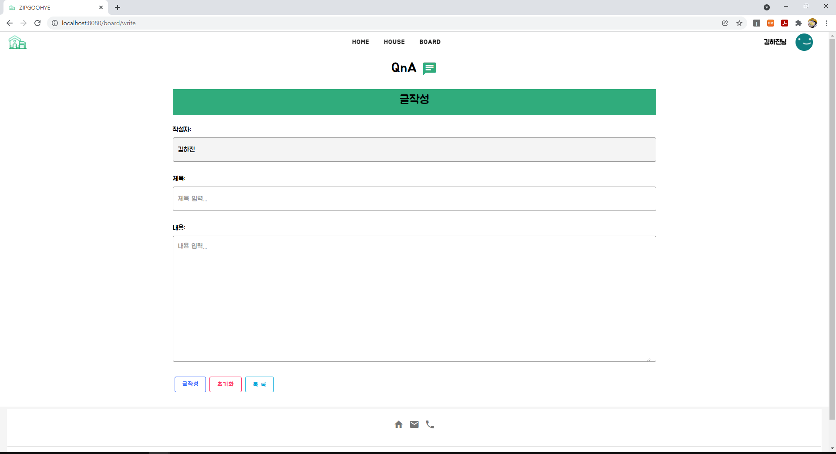
2. PJT 기능 및 구현 내용
2
로그인한 사용자 이름으로 자동 입력
제목과 내용 입력
각각 글 등록, 작성 내용 초기화, 목록으로 돌아가는 버튼

Slide 18
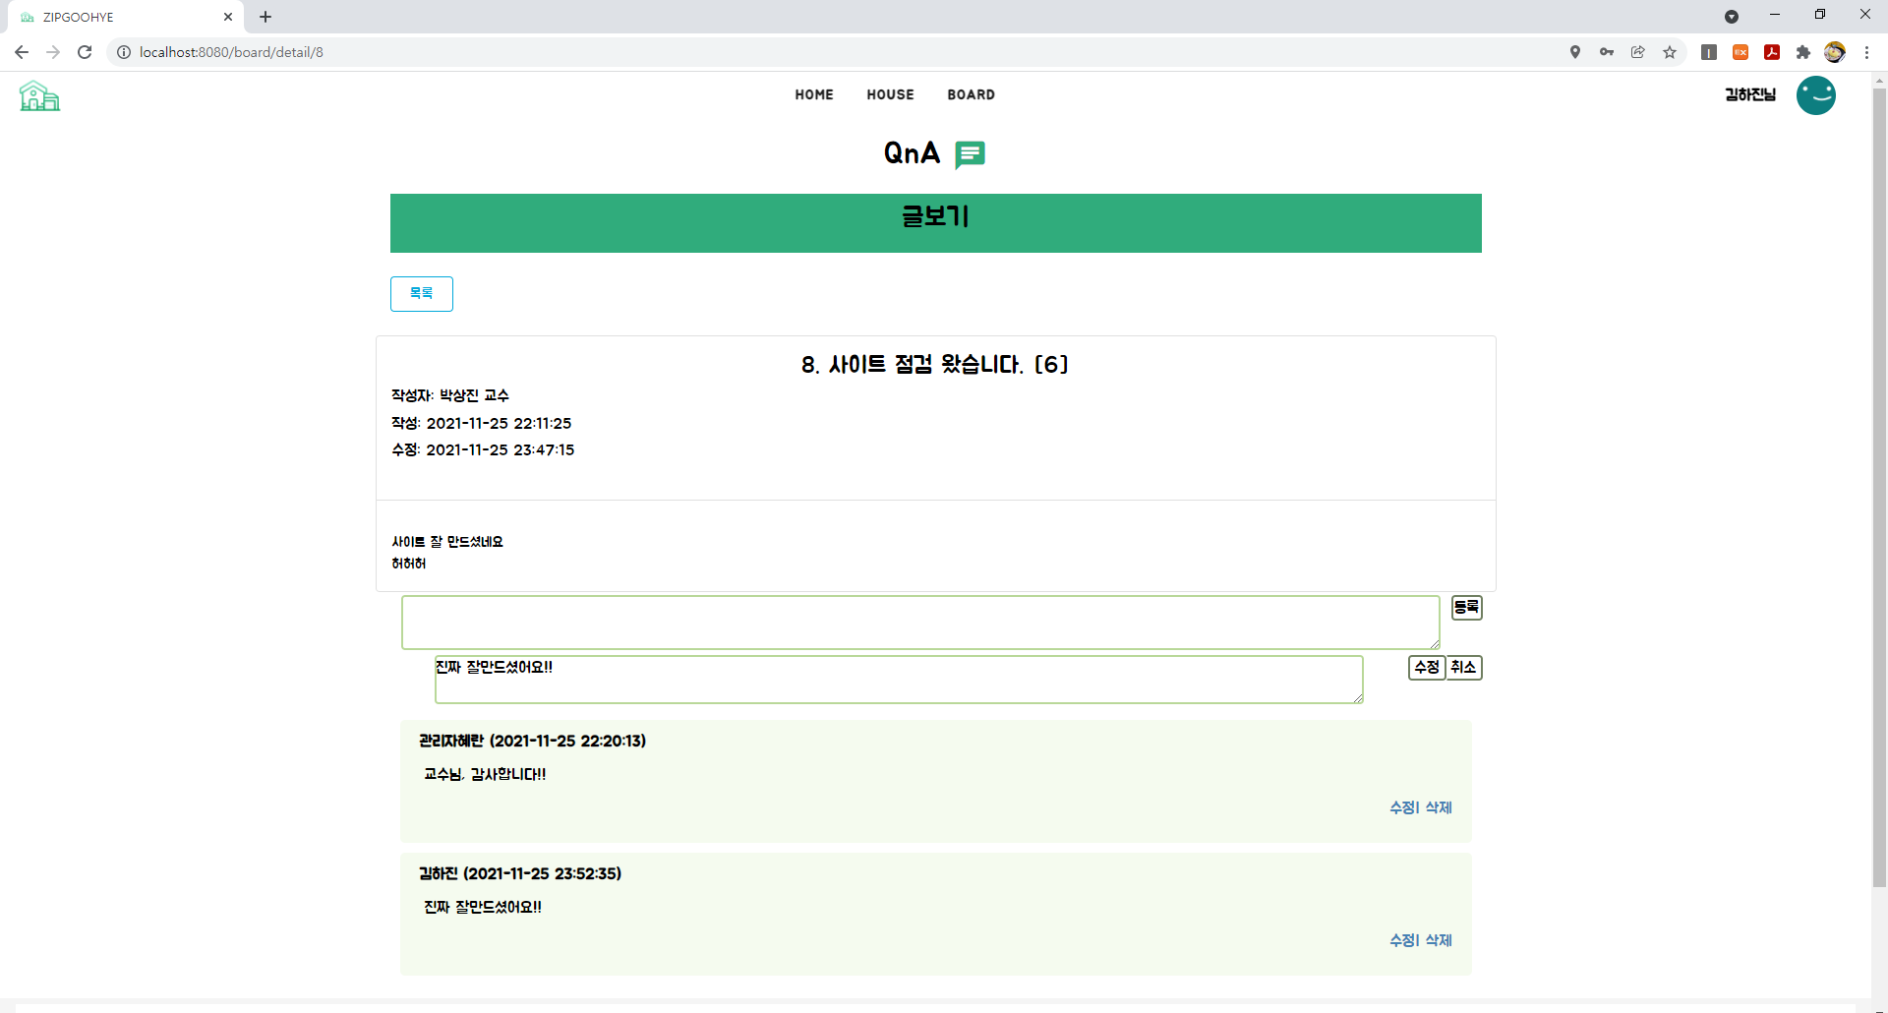
2. PJT 기능 및 구현 내용
2
0. 팀 소개
작성자와 현재 사용자가 다르면 수정/삭제 불가
1. Intro.
2. PJT 기능 및 구현내용
댓글 작성시, 작성자의 이름과 시간이 입력됨. 작성 내용 수정/삭제 가능.
3. 시스템 구조와 상세 사용
4. 웹사이트 시연

Slide 19
0. 팀 소개
2
2. PJT 기능 및 구현내용
1. Intro.
Member
2. PJT 기능 및 구현내용
3. 시스템 구조와 상세 사용
4. 웹사이트 시연

Slide 20
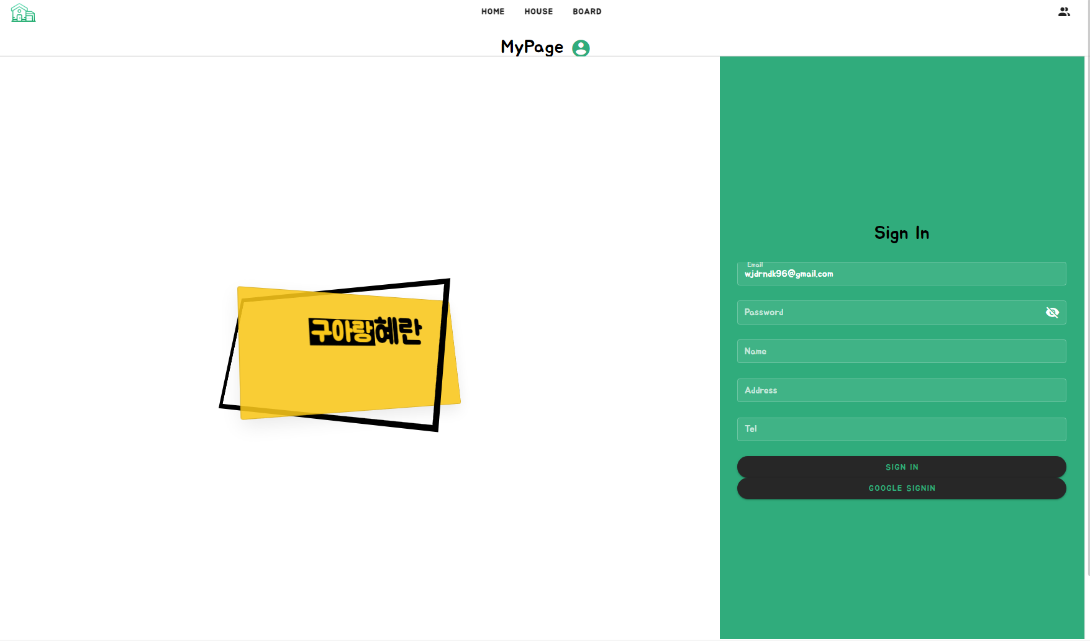

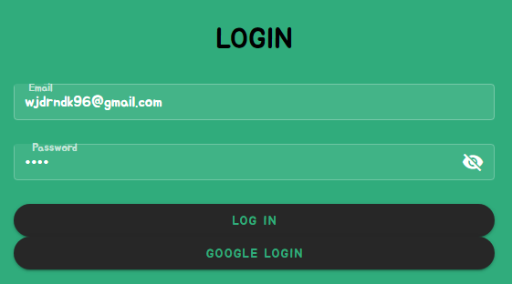
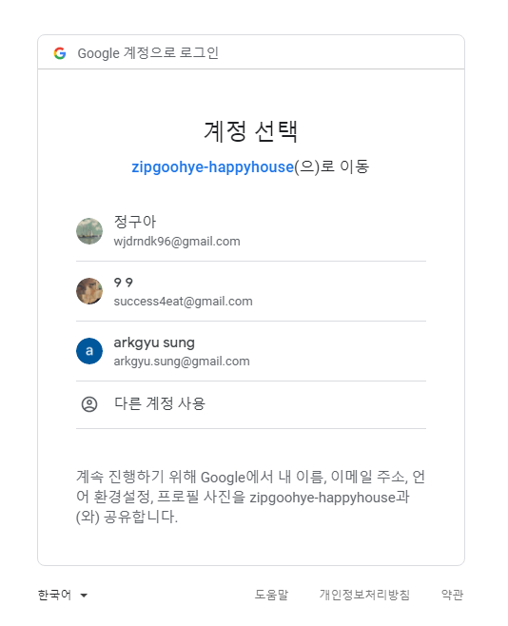
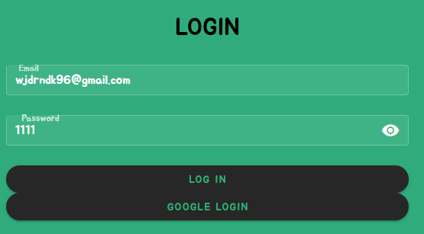
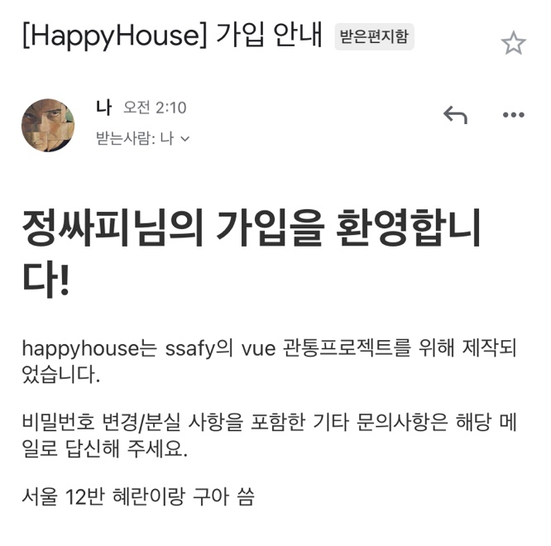
2. PJT 기능 및 구현 내용
2
입력 중인 비밀번호를 볼 수 있는 편의기능 제공
회원 가입시, 가입 메일 전송
구글 계정을 연동해
프로필 사진 설정 가능

Slide 21
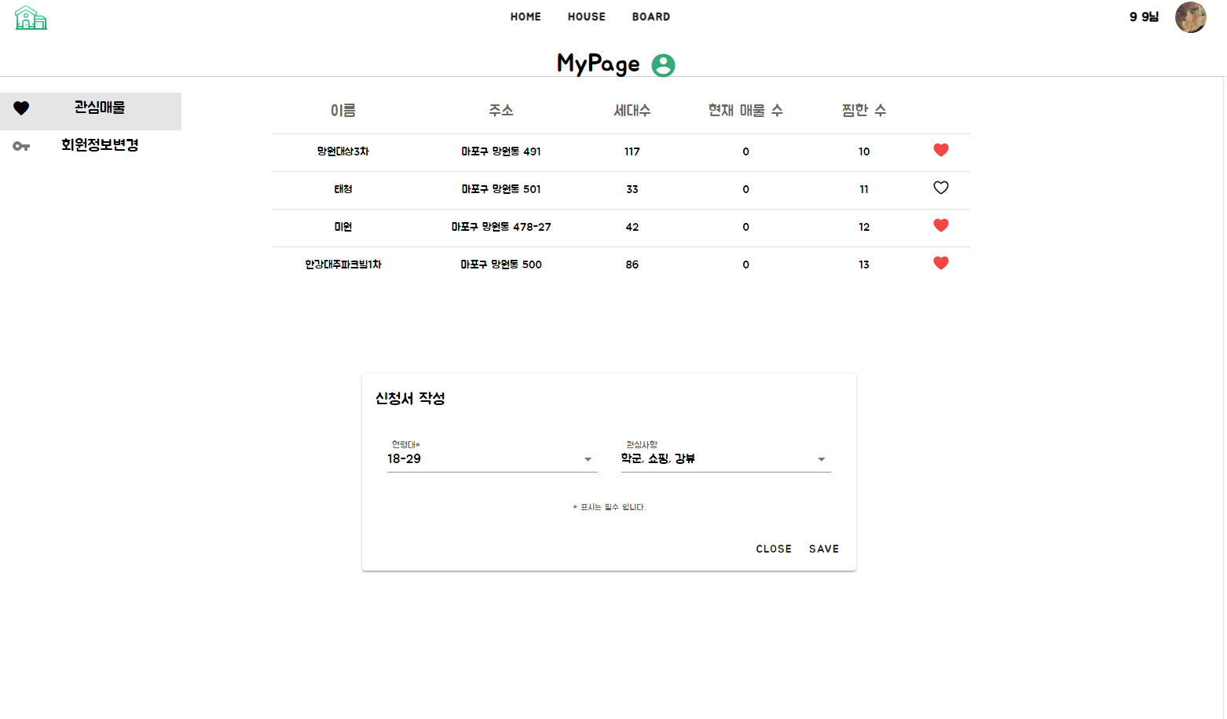
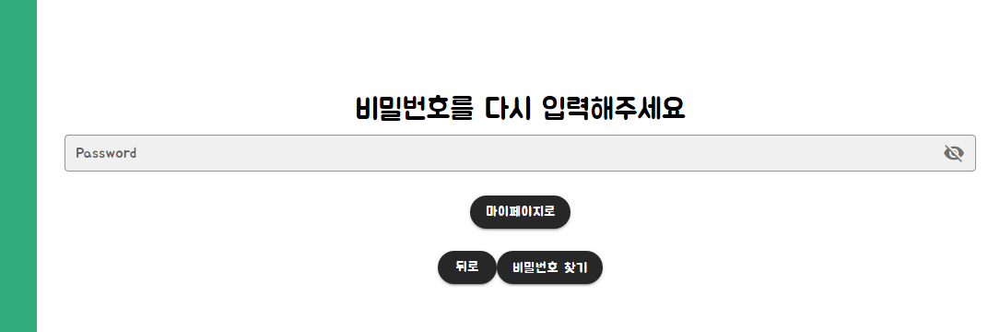
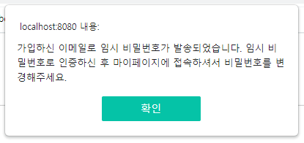
2. PJT 기능 및 구현 내용
2
0. 팀 소개
1. Intro.
찜한 매물 관리 기능
회원정보변경시
비밀번호 재입력 요청
2. PJT 기능 및 구현내용
신청서를 작성하고 저장하면
해당하는 매물 알림 도착
3. 시스템 구조와 상세 사용
가입한 이메일로
임시 비밀번호 발송
4. 웹사이트 시연

Slide 22
0. 팀 소개
3
1. Intro.
3. 프로젝트 구조와 상세
2. PJT 기능 및 구현내용
3. 시스템 구조와 상세 사용
4. 웹사이트 시연

Slide 23
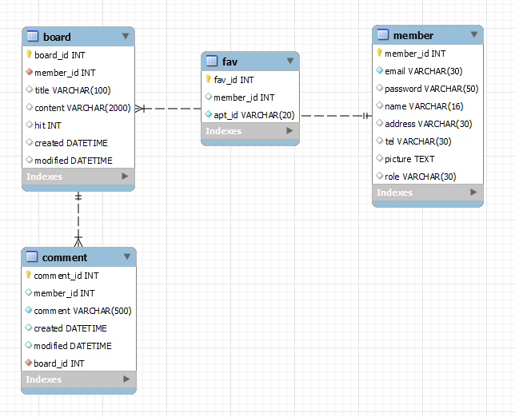
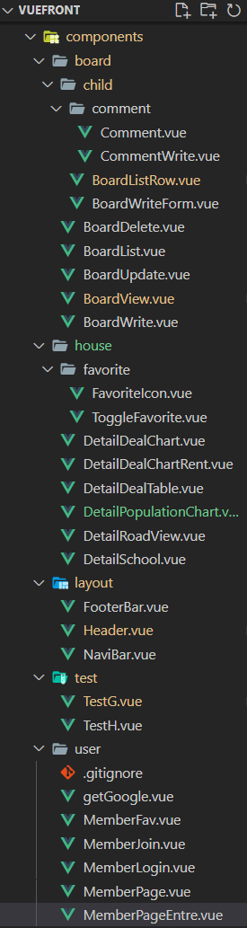
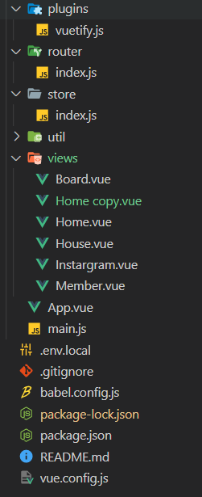
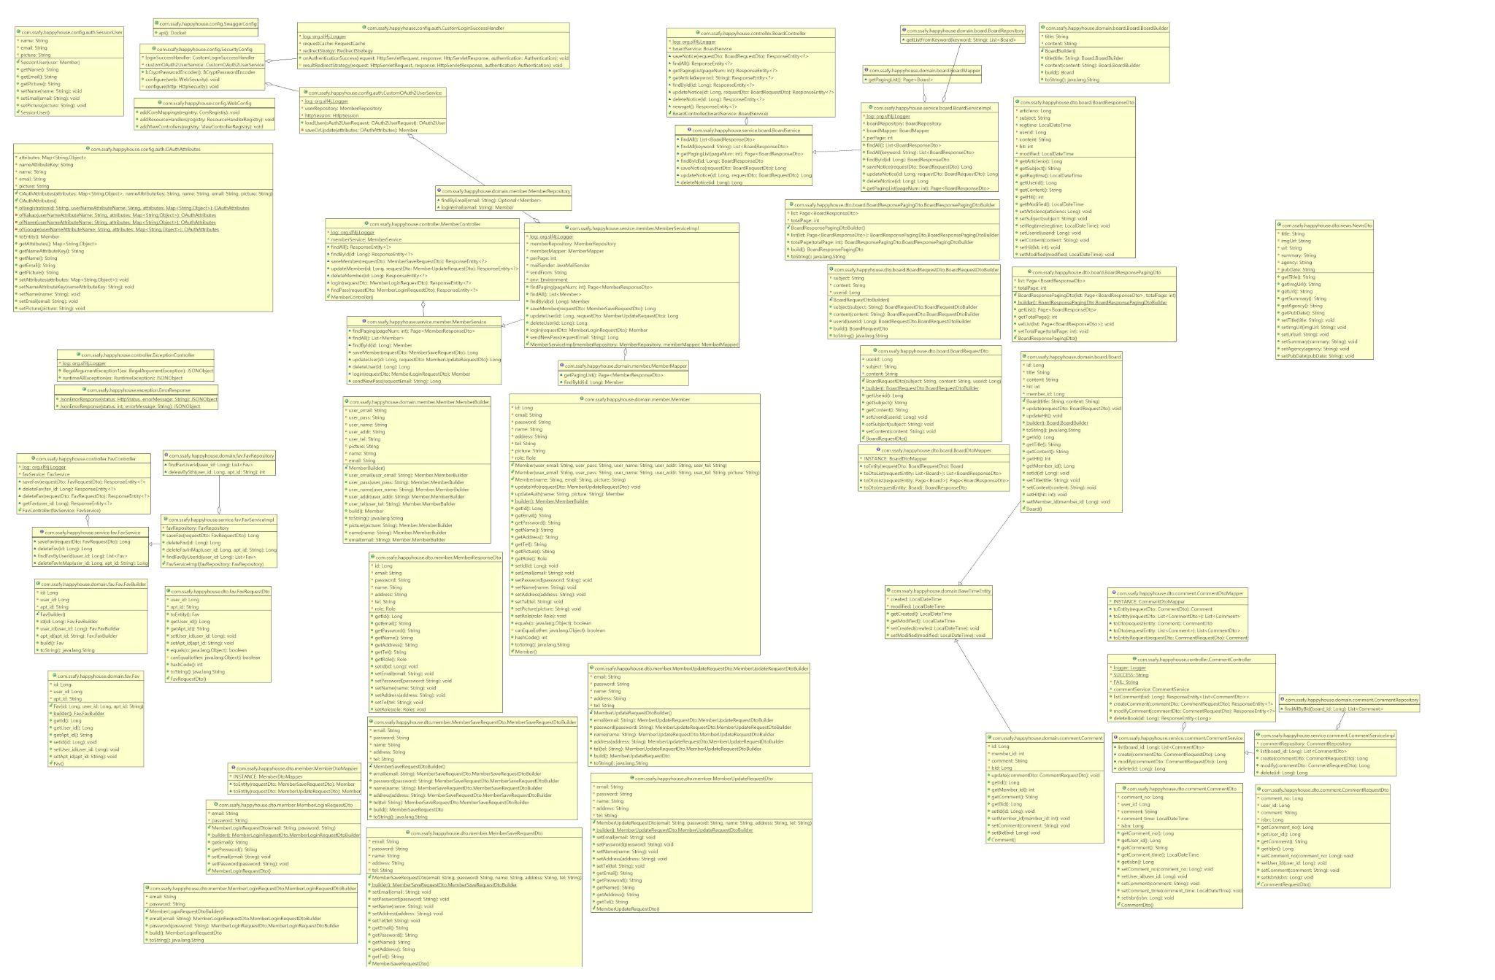
3.시스템 구조
3
프로젝트 구조

Slide 24
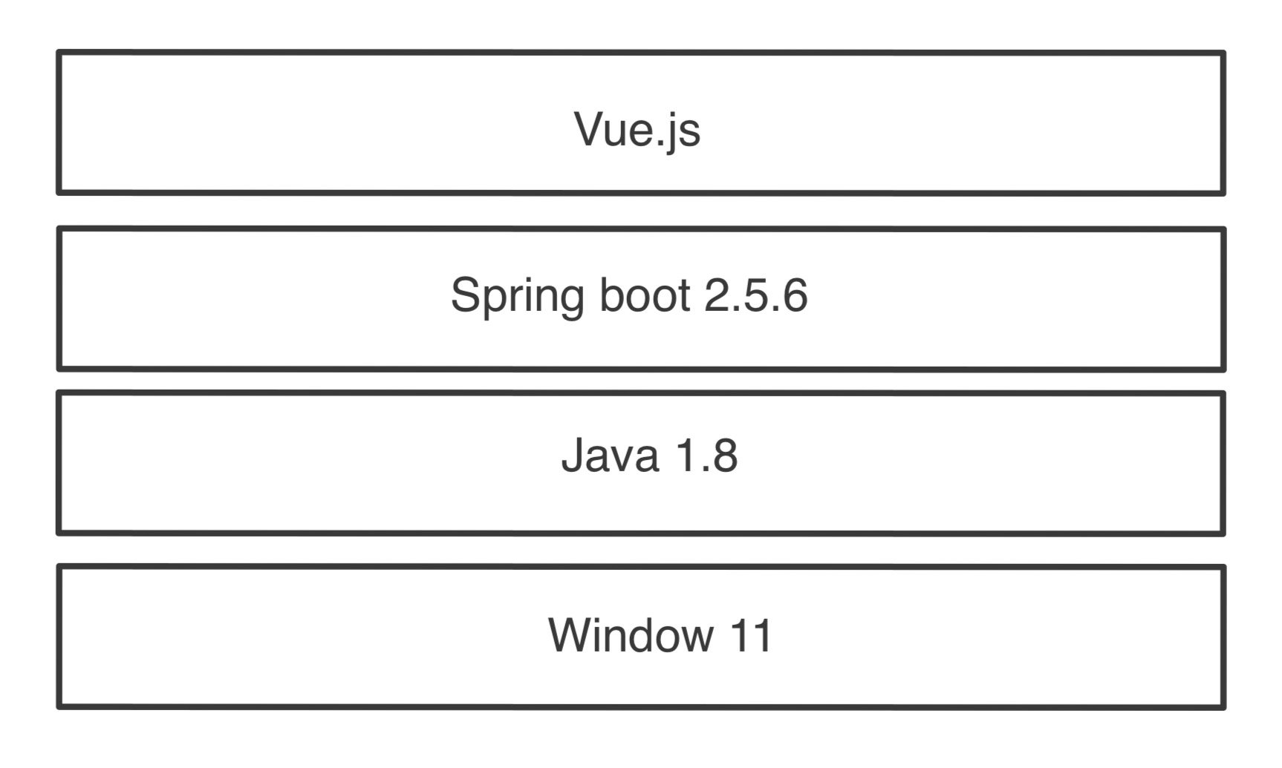



3.상세 사용 기술
3
상세 사용
Vuex, Axios, Chartjs, KakaoMap, Vuetify, vee-validate
MyBatis, JPA, Swagger, Mail, Security, OAuth, Jsoup, Mapstruct, Pagehelper

Slide 25
0. 팀 소개
4
1. Intro.
4. 웹사이트 시연
2. PJT 기능 및 구현내용
3. 시스템 구조와 상세 사용
4. 웹사이트 시연

Slide 26
4. 웹사이트 시연
4
4. 시연 동영상
0. 팀 소개
4
1. Intro.
Thank You!!
2. PJT 기능 및 구현내용
3. 시스템 구조와 상세 사용
4. 웹사이트 시연

